Slide 1
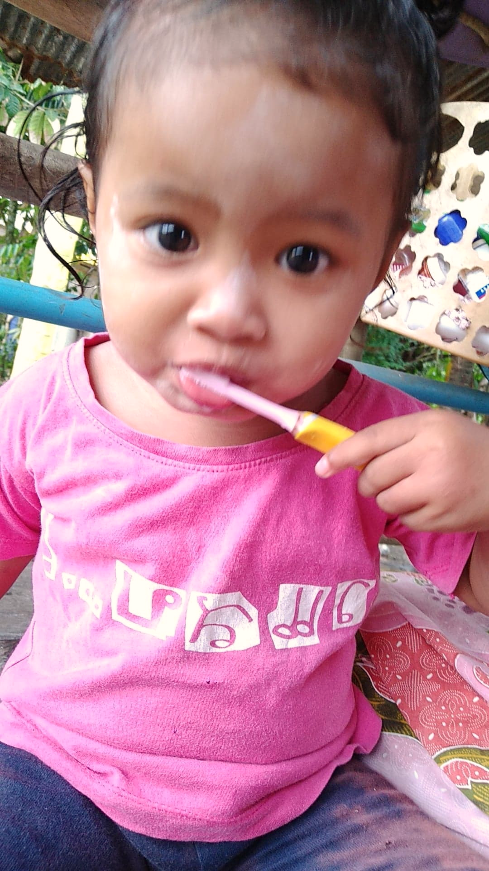
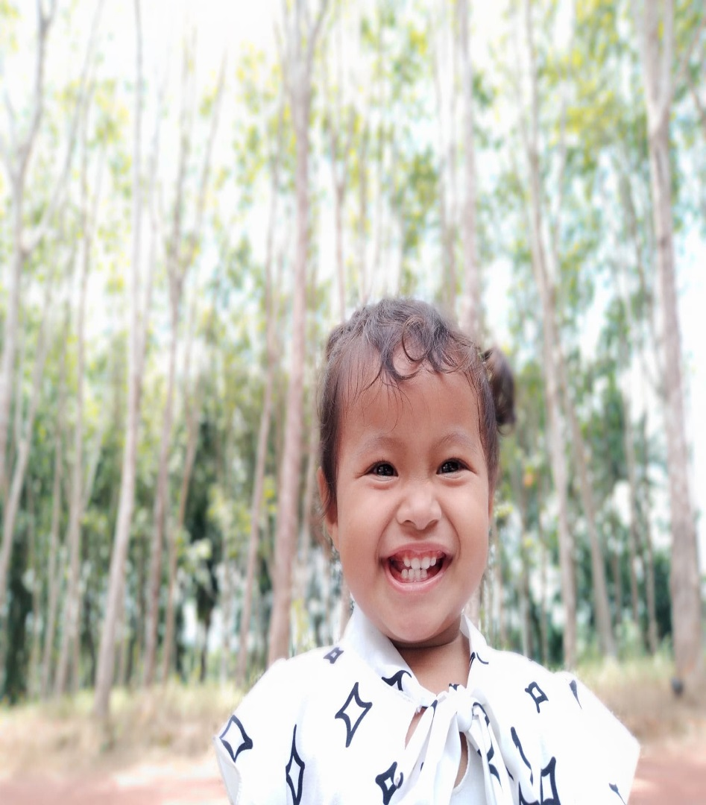
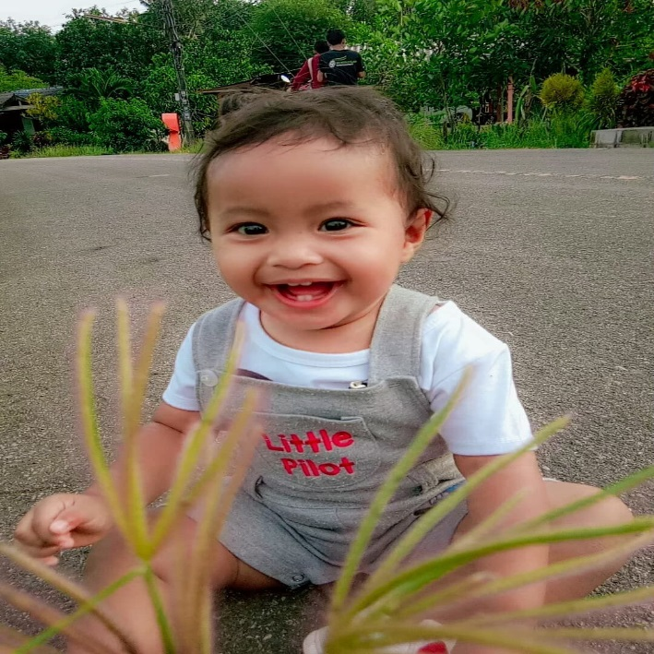
สรุปผลโครงการเด็กควนโดนฟันดี…เริ่มที่ผู้ปกครอง
โรงพยาบาลส่งเสริมสุขภาพตำบลควนโดน

Slide 2
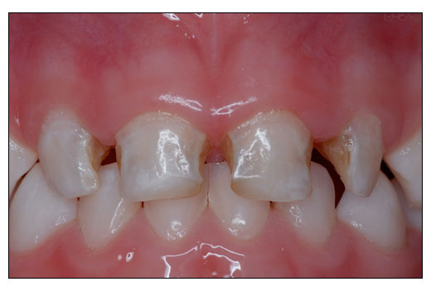
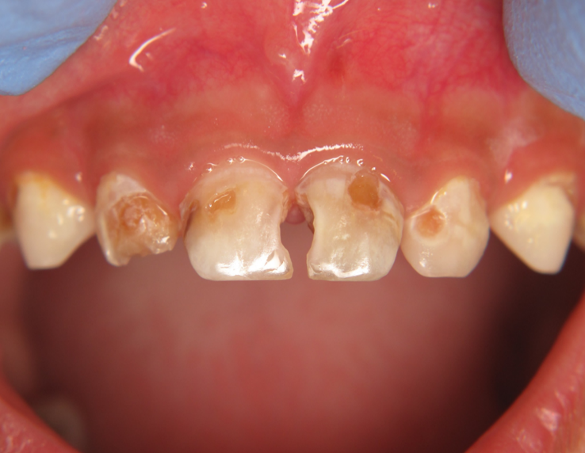
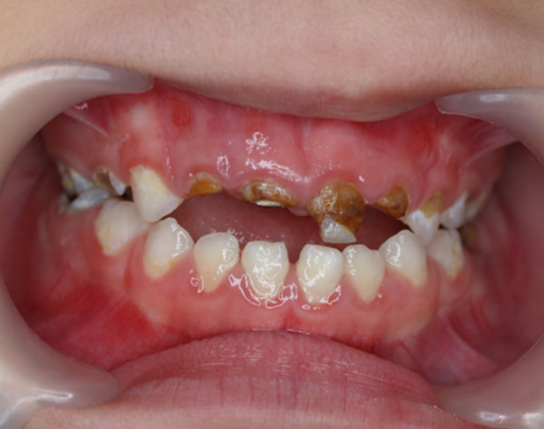
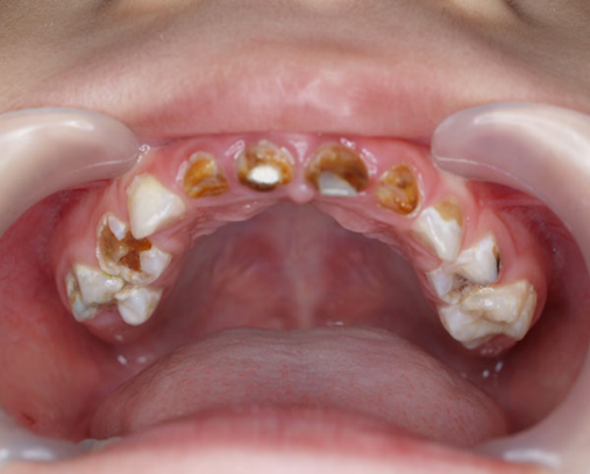
หลักการและเหตุผล
เด็กอายุต่ำกว่า 3 ปีมีฟันผุเพิ่มขึ้นอย่างต่อเนื่อง โดยปี 2559 ถึง 2561 พบว่าเด็กในเขตตำบลควนโดนมีอัตราโรคฟันผุ ร้อยละ 40.02 ร้อยละ 41.09 และร้อยละ 45.16 ตามลำดับ และมีผู้ปกครองบางส่วนยังใช้ผ้าเช็ดทำความสะอาดฟันให้ลูก ซึ่งการใช้วิธีดังกล่าวจะทำให้เด็กฟันผุได้ง่าย เพราะฟันไม่ได้รับฟลูออไรด์ และมีเชื้อแบคทีเรียอยู่ในช่องปาก
โรงพยาบาลส่งเสริมสุขภาพตำบลควนโดน ได้เห็นความสำคัญของปัญหาดังกล่าวจึงจัดทำโครงการเด็กควนโดนฟันดี เริ่มที่ผู้ปกครอง ปีงบประมาณ 2562 ขึ้น โดยมีเป้าหมายหลักคือเพื่อให้ผู้ปกครองเด็กมีความรู้ในการดูแลสุขภาพช่องปากของเด็ก สามารถแปรงฟันอย่างถูกวิธีให้เด็กได้ มีทัศนคติที่ดีทางด้านทันตกรรม ตลอดจนเด็กในเขตตำบลควนโดนมีอัตราฟันผุลดลง

Slide 3
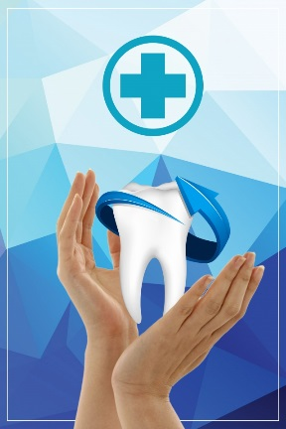
วัตถุประสงค์
1. ผู้ปกครองมีความรู้และทัศนคติที่ดีเกี่ยวกับทันตสุขภาพในเด็ก
2. ผู้ปกครองสามารถทำความสะอาดช่องปากของเด็กได้อย่างถูกต้อง
3. เพื่อลดอัตราฟันผุในเด็กก่อนปฐมวัย
4. เพื่อให้เด็กได้รับบริการทางทันตกรรม และได้เคลือบฟลูออไรด์วานิชทุกคน
5. เพื่อให้อสม.เข้ามามีส่วนร่วมในการดูแลสุขภาพช่องปากของเด็กก่อนปฐมวัย

Slide 4
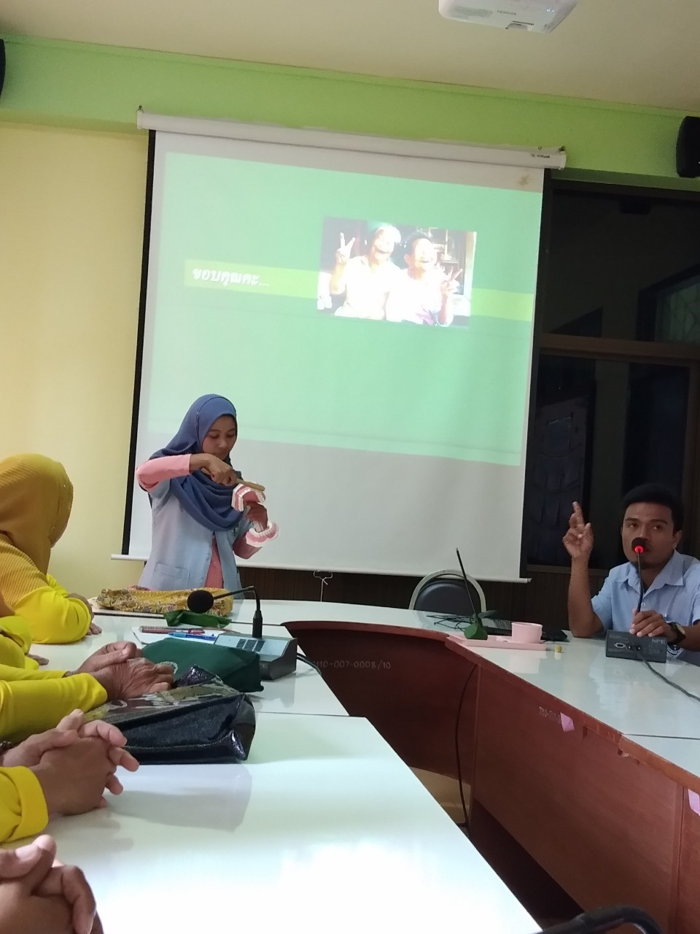
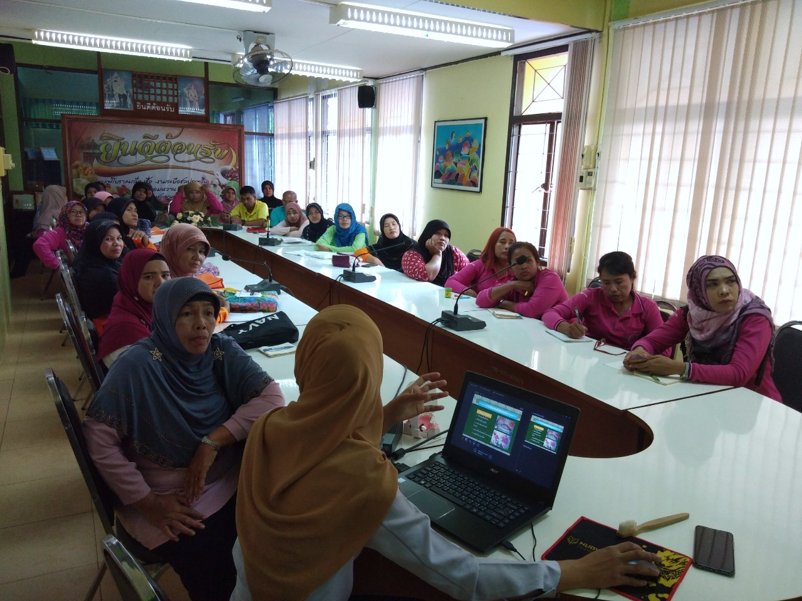
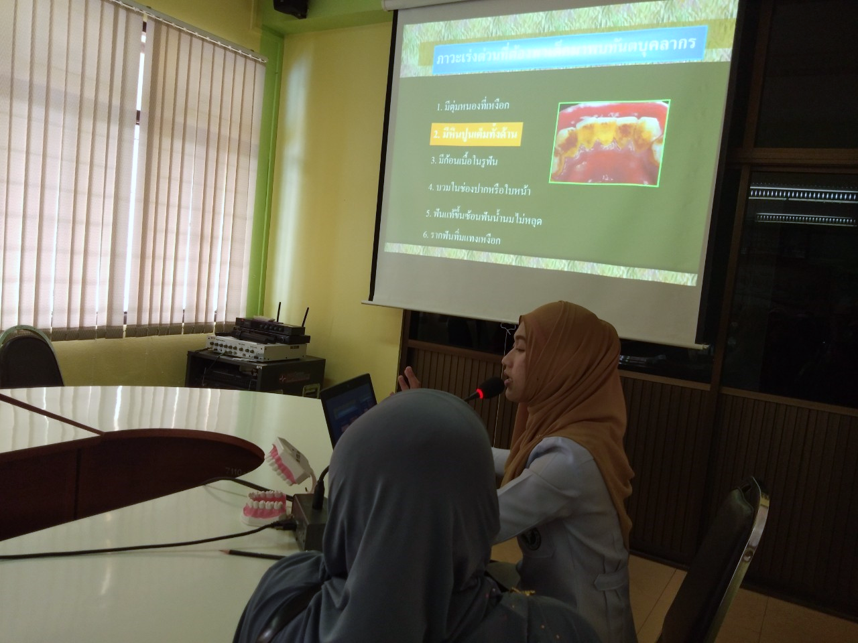
ผลการดำเนินงาน
กิจกรรมอบรมเชิงปฏิบัติการให้แก่แกนนำอสม.ด้านทันตสาธารณสุข
เป้าหมาย คือ อสม.ในเขตอบต.ควนโดน จำนวน 28 คน

Slide 5
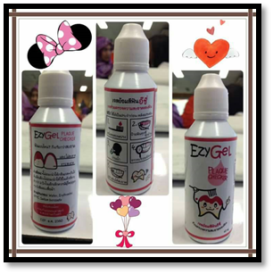
ผลการดำเนินงาน
กิจกรรมอบรมเชิงปฏิบัติการให้แก่แกนนำอสม.ด้านทันตสาธารณสุข
ใช้เจลย้อมสีฟัน เป็นตัววัดคราบจุลินทรีย์ โดยให้อสม.แปรงฟัน 2 นาที บีบยาสีฟันบริมาณเต็มแปรงสีฟัน เมื่อแปรงฟันเสร็จจะหยดเจลย้อมสีฟันให้คนละ 1 หยดบนแปรงสีฟันของอสม.ทุกคน จากนั้นป้ายเจลให้ติดฟันทั่วทุกซี่ ทุกด้าน และบ้วนน้ำ 1 ครั้ง เมื่อบ้วนน้ำเสร็จแล้วก็ตรวจประสิทธิ ภาพการแปรงฟันโดยทันตบุคลากร หากเจลย้อมสียังติดบนตัวฟัน แสดงว่ายังแปรงฟันไม่สะอาด

Slide 6
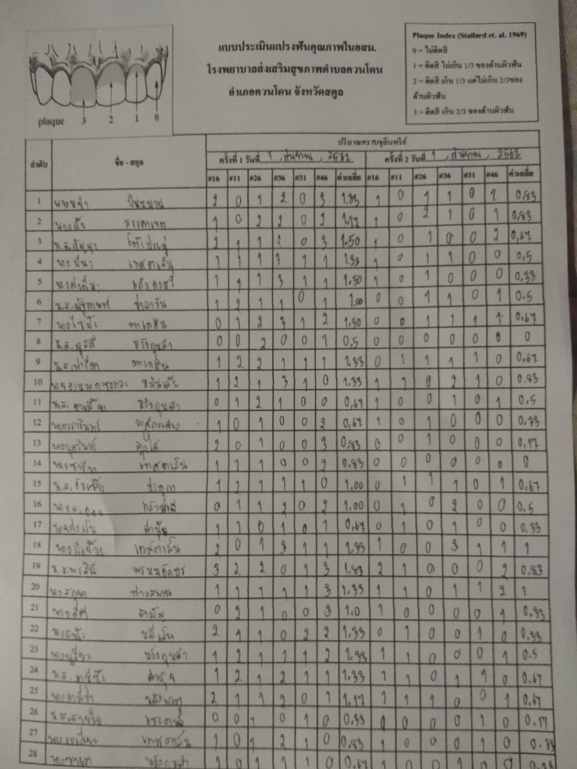
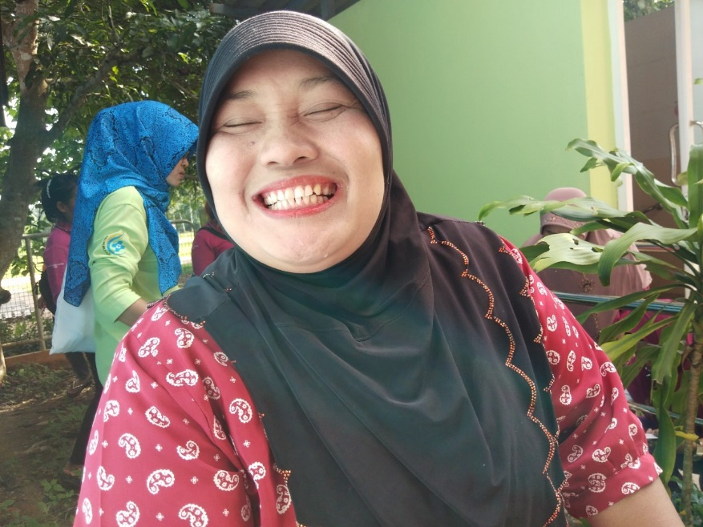
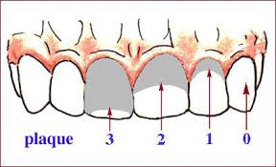
เกณฑ์การประเมินคราบจุลินทรีย์(Plaque Index)
0 ไม่พบคราบจุลินทรีย์หรือคราบติดสีบนผิวฟัน
1 มีคราบจุลินทรีย์น้อยกว่า 1 ใน 3 ของผิวฟัน
2 มีคราบจุลินทรีย์มากกว่า 1 ใน 3 แต่ไม่เกิน 2 ใน 3 ของผิวฟัน
3 มีคราบจุลินทรีย์มากกว่า 2 ใน 3 ของผิวฟัน

Slide 7
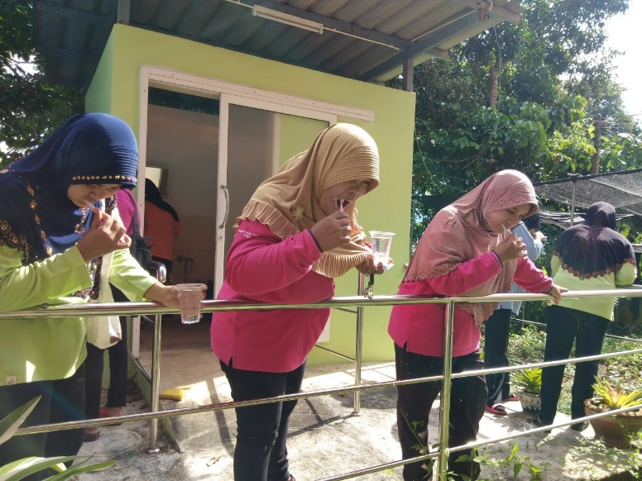
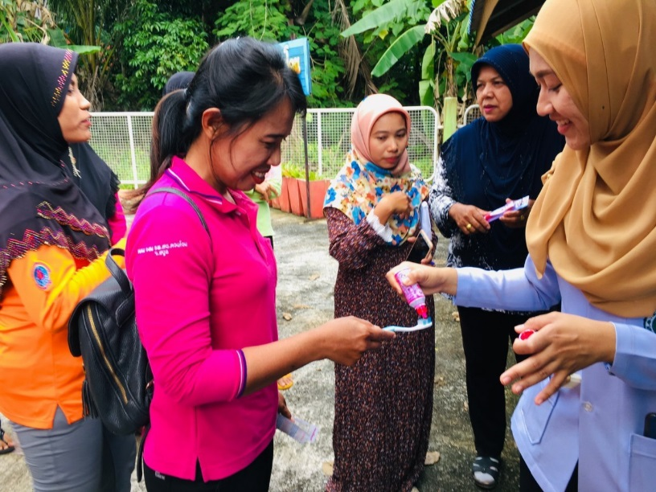
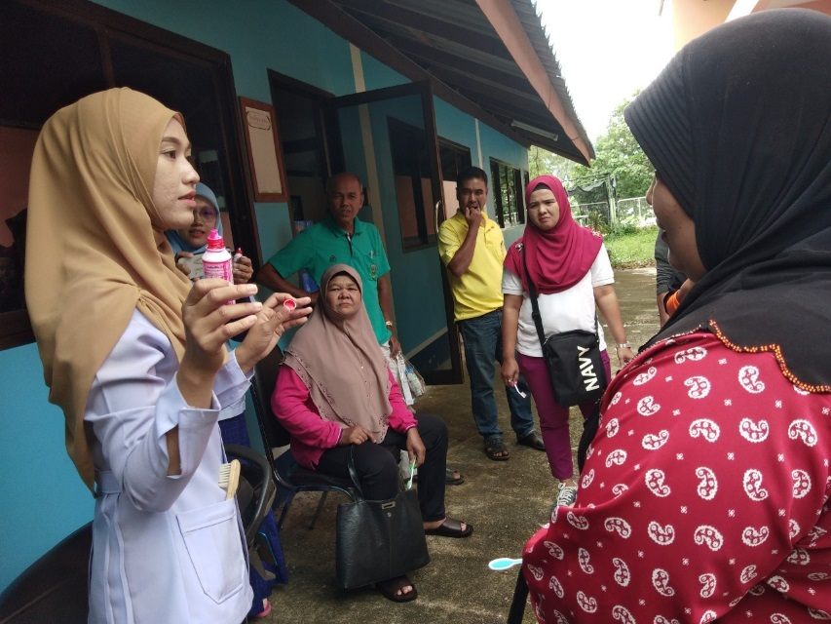
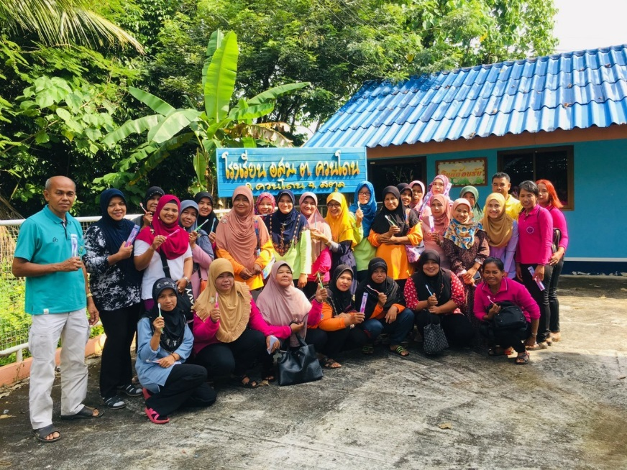
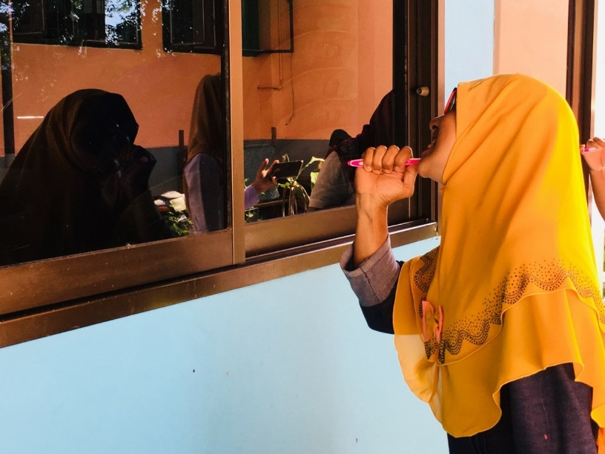
ประมวลภาพกิจกรรม

Slide 8
แผนภูมิแสดงผลการประเมินคราบจุลินทรีย์(Plaque Index)แต่ละซี่ฟัน
ของแกนนำอสม.ด้านทันตสาธารณสุข

Slide 9
แผนภูมิแสดงผลการประเมินคราบจุลินทรีย์(Plaque Index)
ของแกนนำอสม.ด้านทันตสาธารณสุข

Slide 10
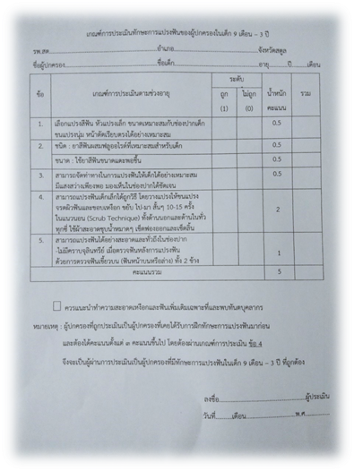
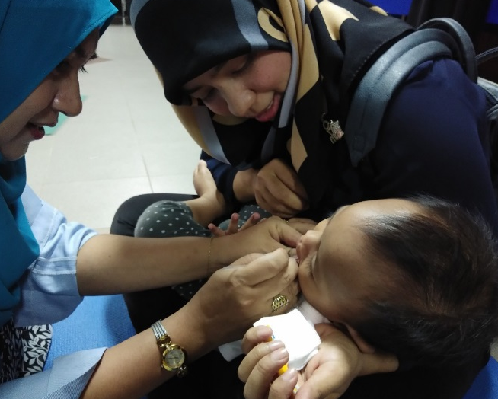
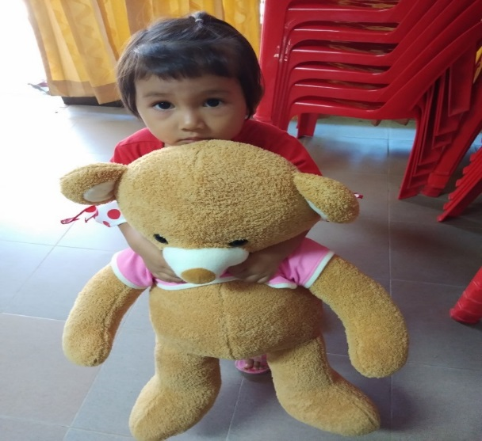
ผลการดำเนินงาน
กิจกรรมอบรมเชิงปฏิบัติการให้แก่ผู้ปกครองเด็ก อายุ 0 - 2 ปี รวมทั้งฝึกแปรงฟันแบบลงมือปฏิบัติ
มีกลุ่มเป้าหมาย คือผู้ปกครองเด็กและเด็ก จำนวน 150 คน เป็นการให้ความรู้แก่ผู้ปกครอง และฝึกปฏิบัติการแปรงฟันให้บุตรหลานด้วยวิธีถูไปถูมา 2 นาที โดยบีบยาสีฟันแตะพอชื้น เมื่อแปรงฟันเสร็จจะใช้หลอดปลายแหลมตรวจประสิทธิภาพการแปรงฟัน

Slide 11
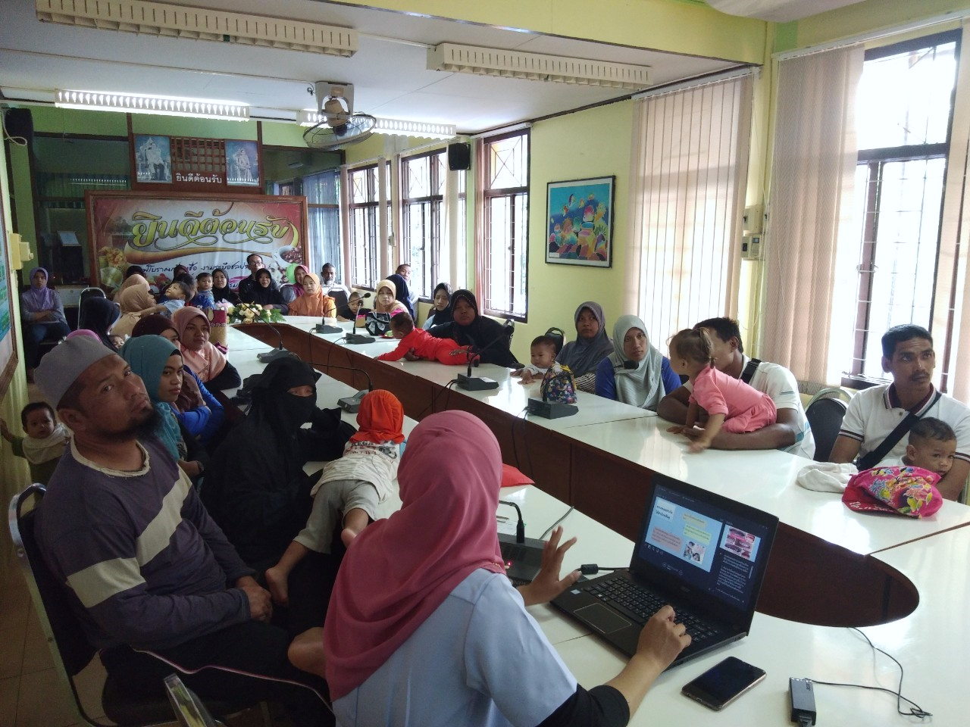
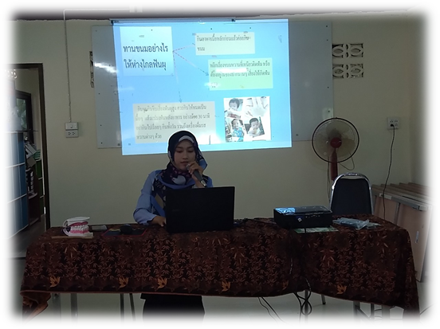
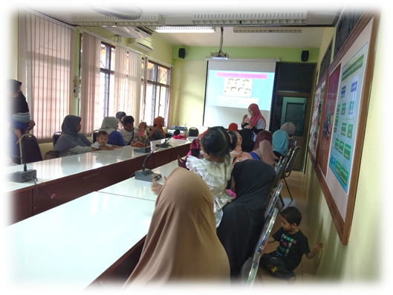
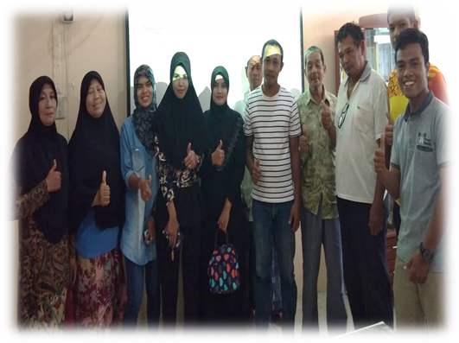
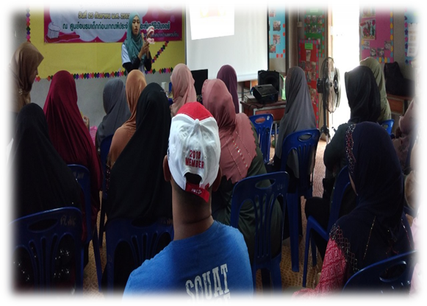
ประมวลภาพกิจกรรม

Slide 12
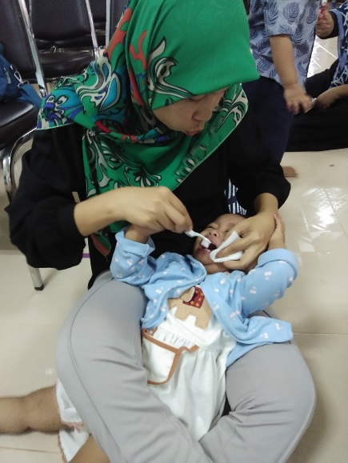
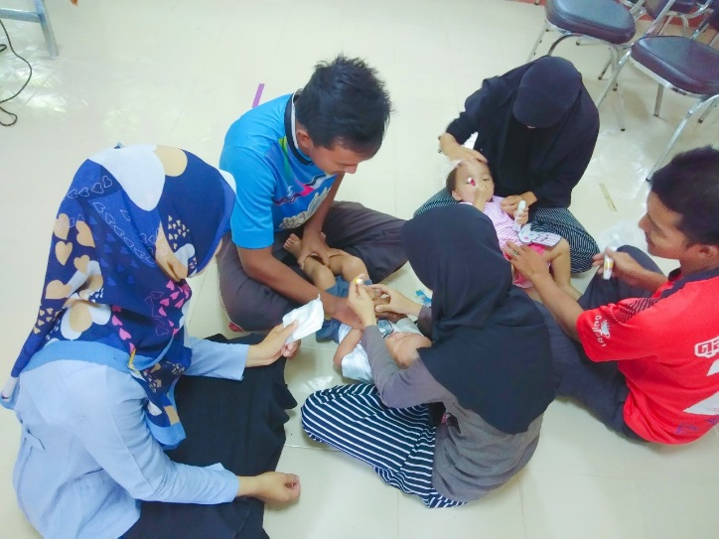
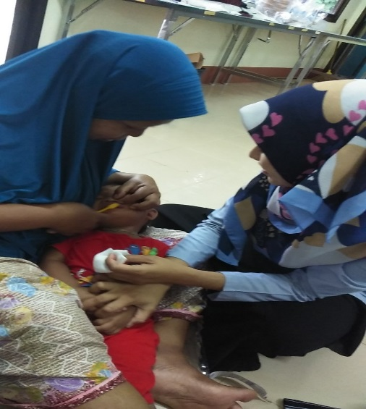
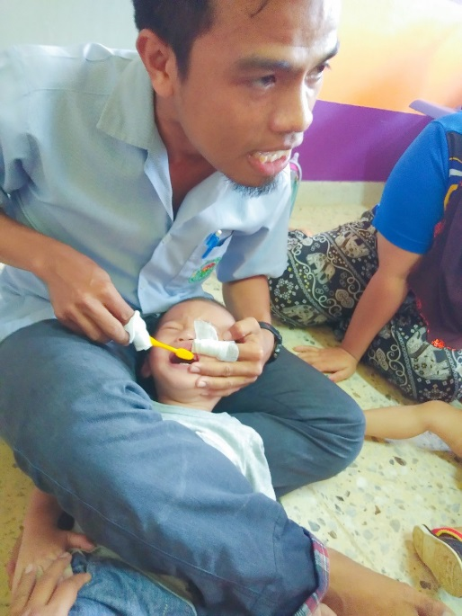
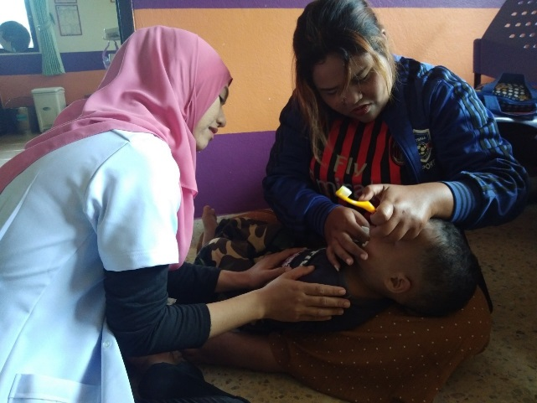
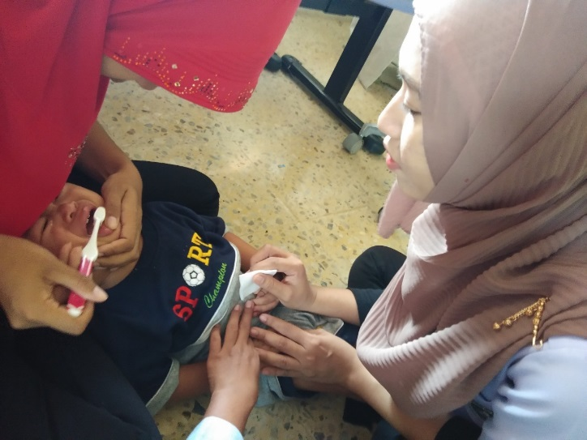
ประมวลภาพกิจกรรม

Slide 13
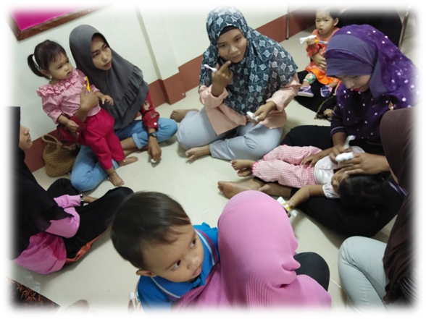
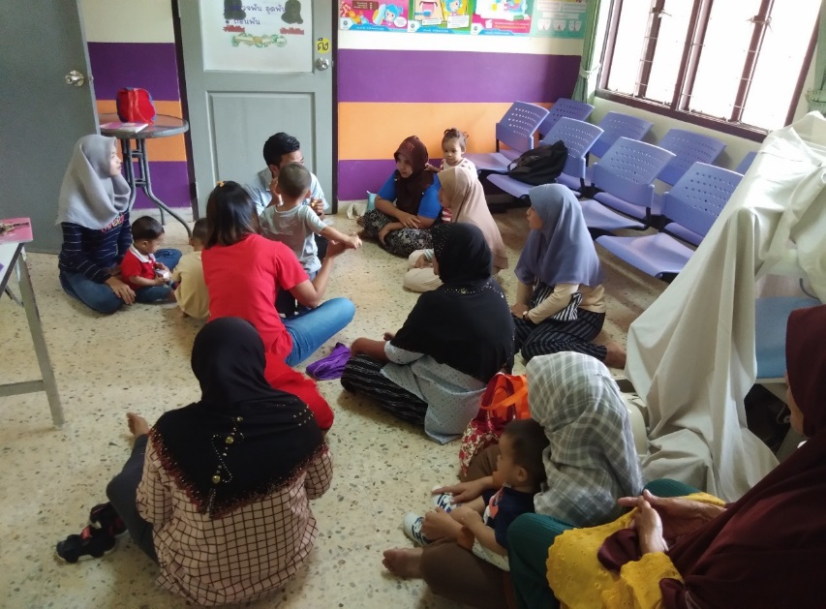
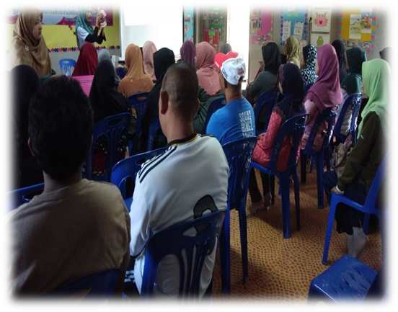
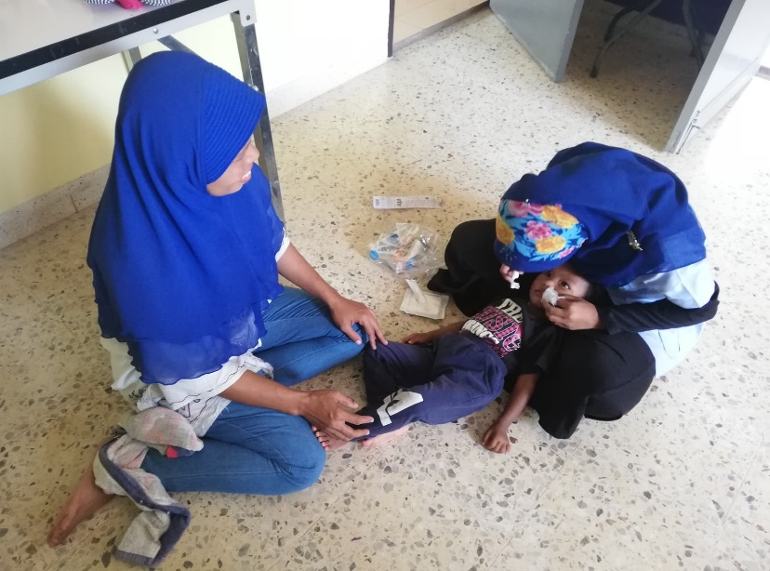
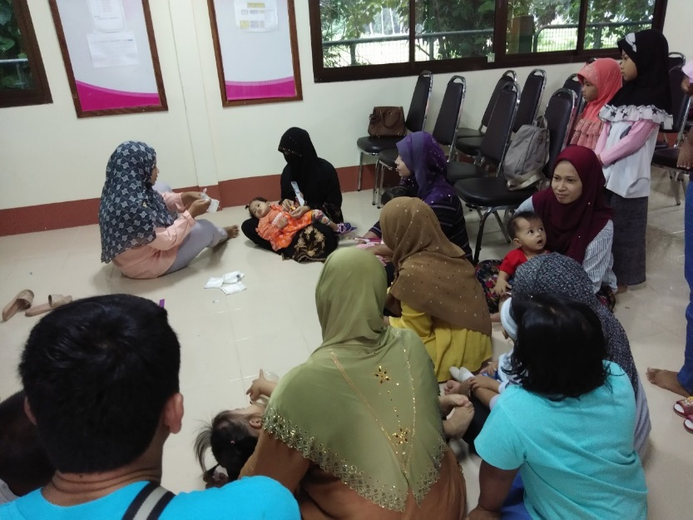
ประมวลภาพกิจกรรม

Slide 14
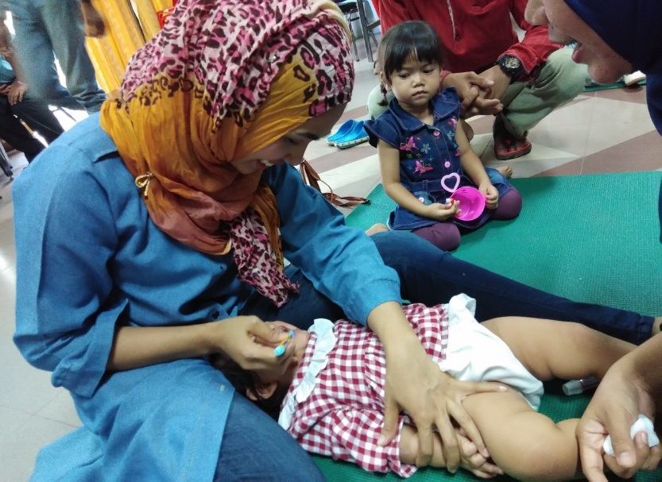
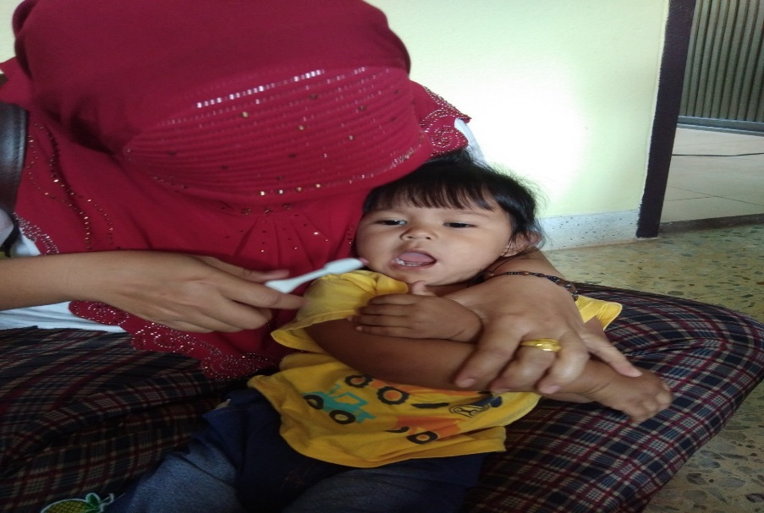
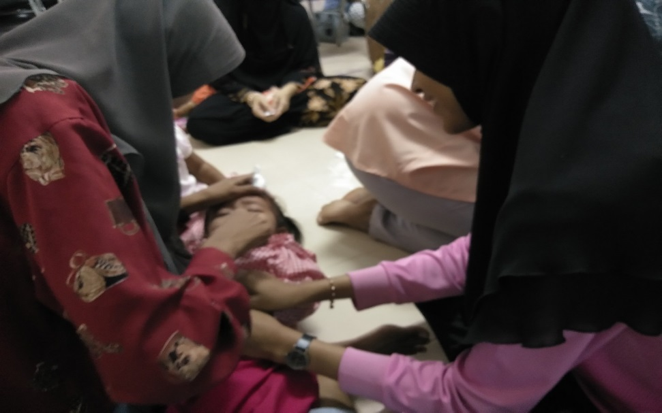
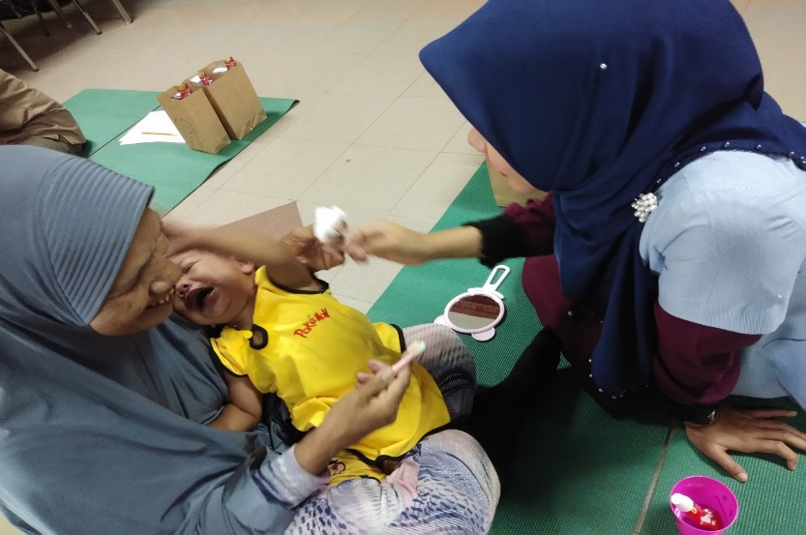
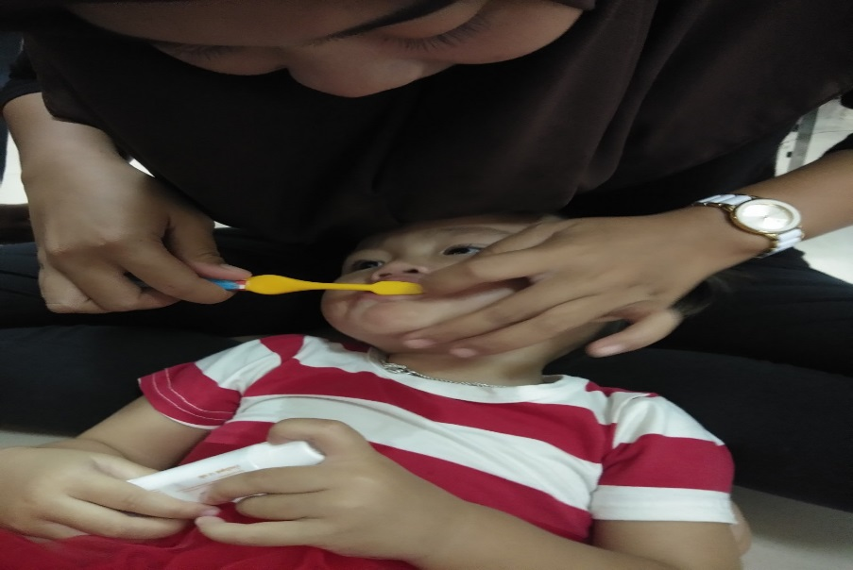
ประมวลภาพกิจกรรม

Slide 15
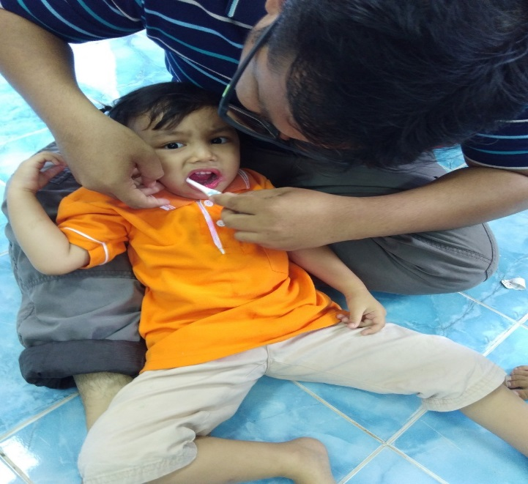
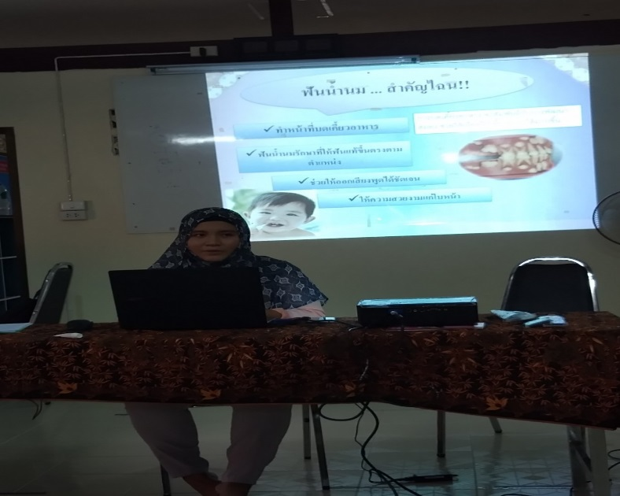
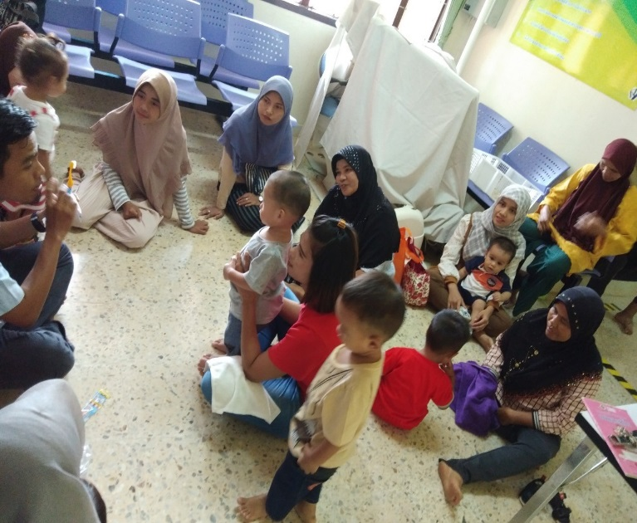
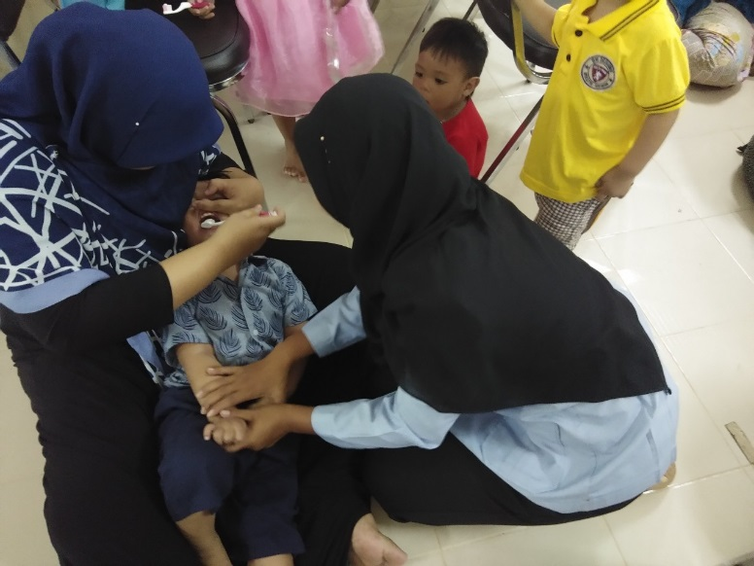
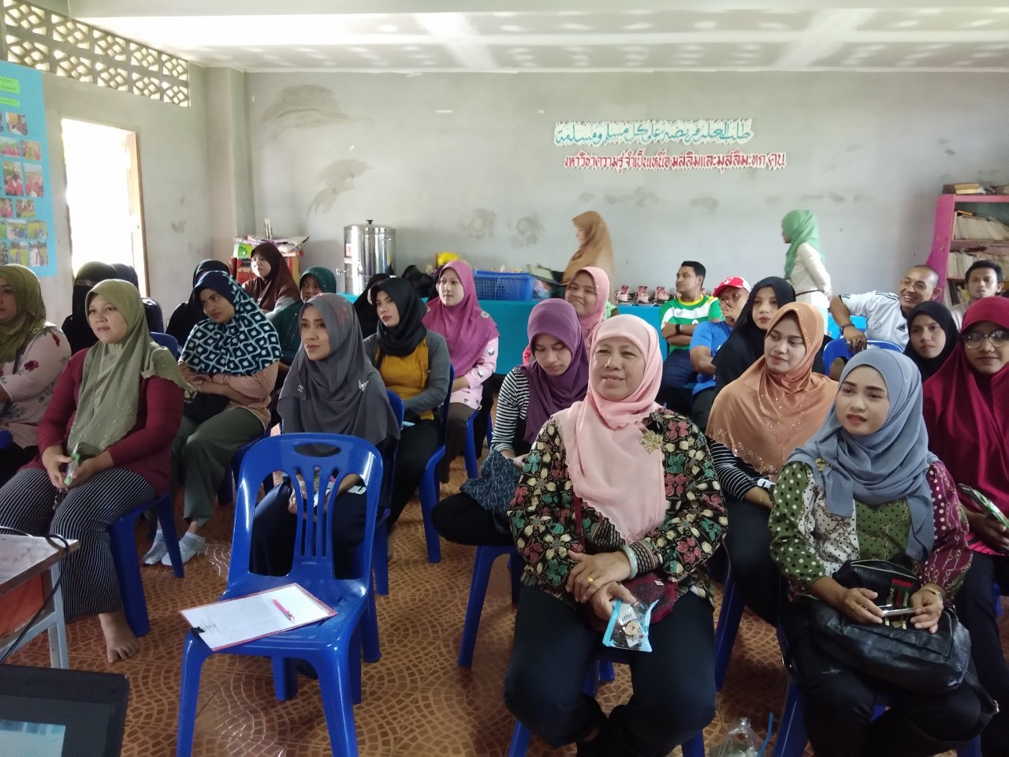
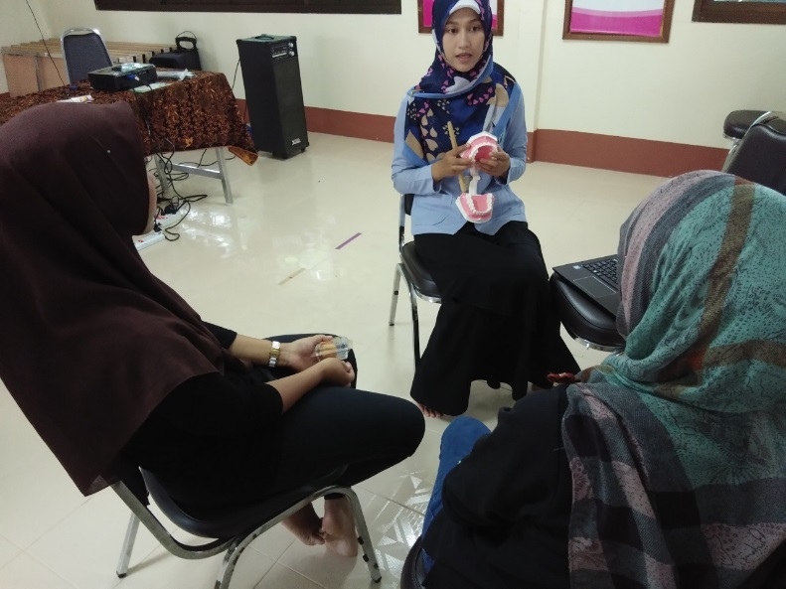
ประมวลภาพกิจกรรม

Slide 16
แผนภูมิแสดงผลการประเมินทักษะการแปรงฟันของผู้ปกครอง

Slide 17
ผลการดำเนินงาน
กิจกรรมเจ้าหน้าที่และอสม.ออกตรวจฟันเด็กที่ได้รับการฝึกแปรงฟัน เพื่อติดตามและเฝ้าระวังการเกิดโรคฟันผุในเด็ก

Slide 19
ผลสัมฤทธิ์ตามวัตถุประสงค์/ตัวชี้วัด
√ บรรลุตามวัตถุประสงค์ของโครงการ
การเบิกจ่ายงบประมาณ
งบประมาณที่ได้รับการอนุมัติ 26,000 บาท
งบประมาณเบิกจ่ายจริง 26,000 บาทคิด เป็นร้อยละ...........100.......
งบประมาณเหลือส่งคืนกองทุนฯ............-.............บาท คิดเป็นร้อยละ ..........-..........
ปัญหา/อุปสรรคในการดำเนินงาน
√ มี

Slide 20
ปัญหา/อุปสรรค (ระบุ) | แนวทางการแก้ไข (ระบุ)
เด็กบางส่วนไม่ให้ความร่วมมือในการทำกิจกรรมแปรงฟัน | ใช้วิธีการจับเด็กนอน และพาดขาเด็กไม่ให้ดิ้น
ผู้ปกครองส่วนใหญ่ไม่ทราบหลักการเลือกแปรงสีฟันที่ถูกต้อง | สอนวิธีการเลือกแปรงสีฟันที่ถูกต้อง เหมาะสม ตลอดจนการบีบยาสีฟันในเด็ก
ผู้ปกครองบางส่วนที่เข้าประชุมมีทักษะการแปรงฟันไม่ถูกต้อง | ต้องใช้ระยะเวลาในการฝึก และเปลี่ยนรูปแบบเป็นการฝึกตัวต่อตัว ตลอดจนใช้การสื่อสารที่เข้าใจง่าย
ทัศนคติของผู้ปกครองในการดูแลฟันน้ำนม | ปลูกจิตสำนึกให้แก่ผู้ปกครองให้ตระหนักถึงโรคฟันผุ และการลุกลามของเชื้อโรคจากฟันน้ำนมสู่ฟันแท้

